Slide 1
Инклюзивное образование

Slide 2
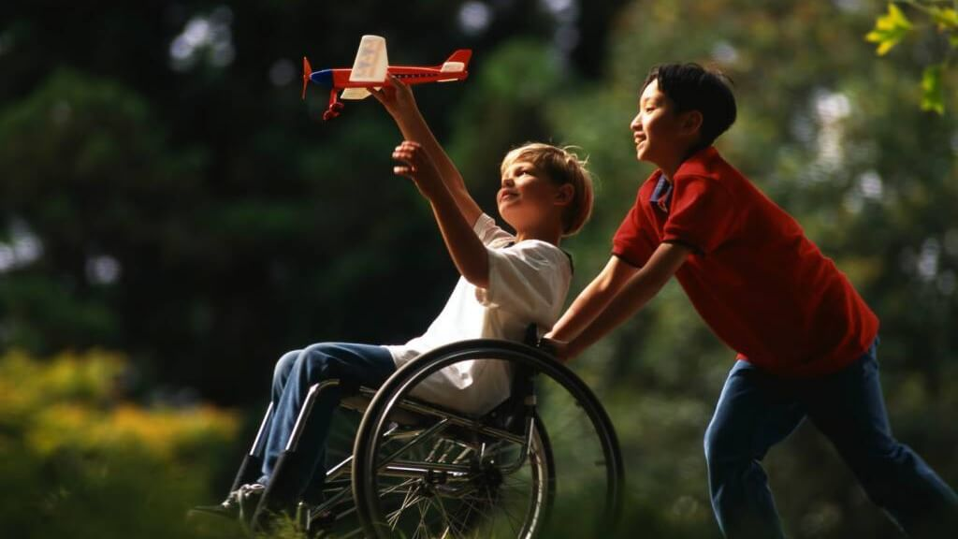
Инклюзивное (франц. inclusif – включающий в
себя, от лат. include – заключаю, включаю) или
включенное образование – термин, используемый
для описания процесса обучения детей с особыми
потребностями в общеобразовательных школах.

Slide 3
Принципы инклюзивного образования
Ценность человека не зависит от его способностей и достижений.
Каждый человек способен чувствовать и думать.
Каждый человек имеет право на общение и на то, чтобы быть услышанным.
Все люди нуждаются друг в друге.
Все люди нуждаются в поддержке и дружбе ровесников.

Slide 4
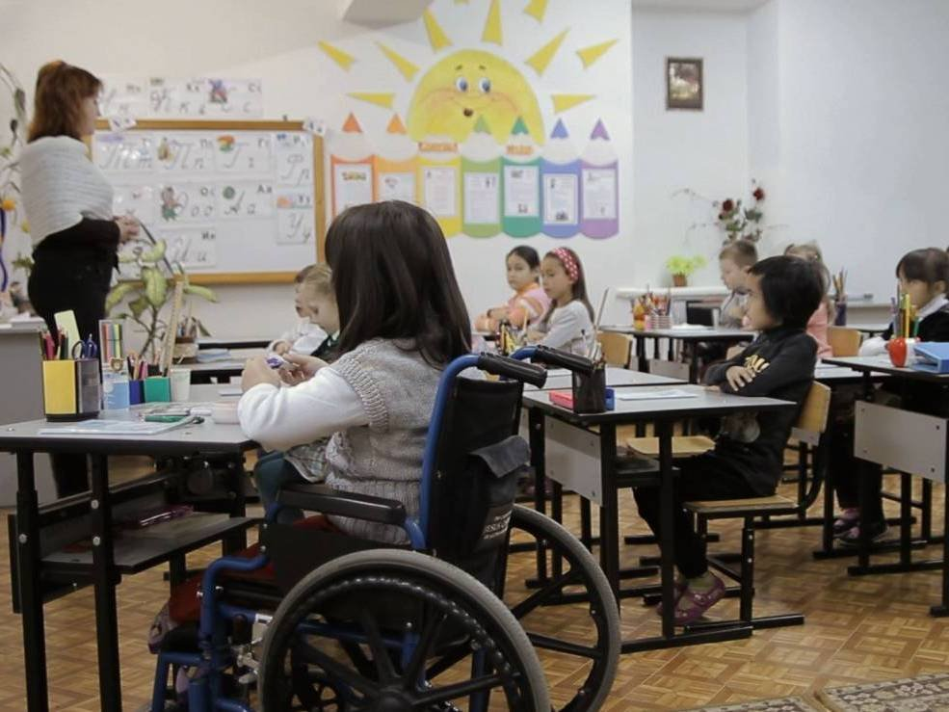
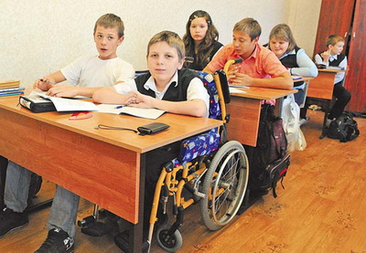
В России полмиллиона детей-инвалидов.
Примерно 134 тысячи учатся в обычных школах.
Еще около 140 тысяч учеников имеют
ограниченные возможности здоровья и тоже ходят
в массовую школу.

Slide 5
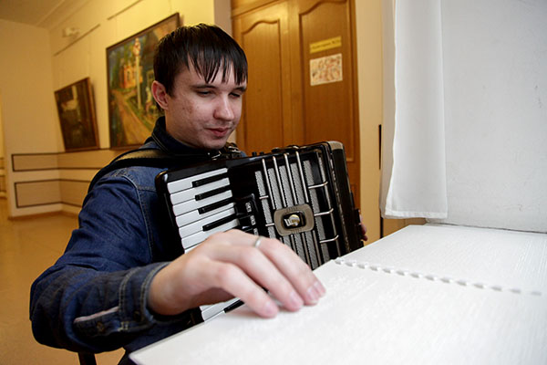
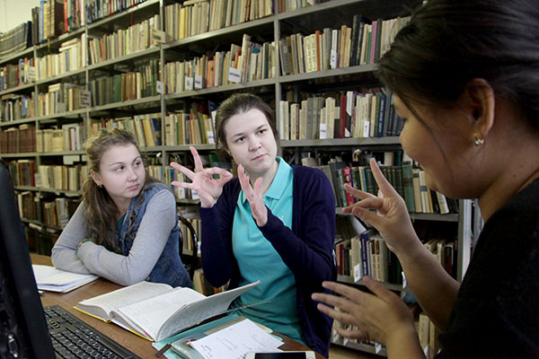
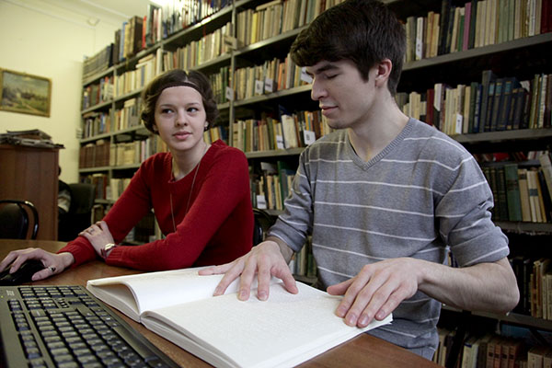
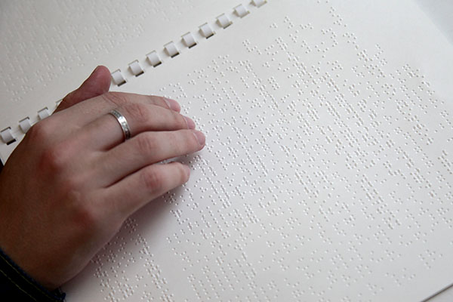
Игра вслепую

Slide 6
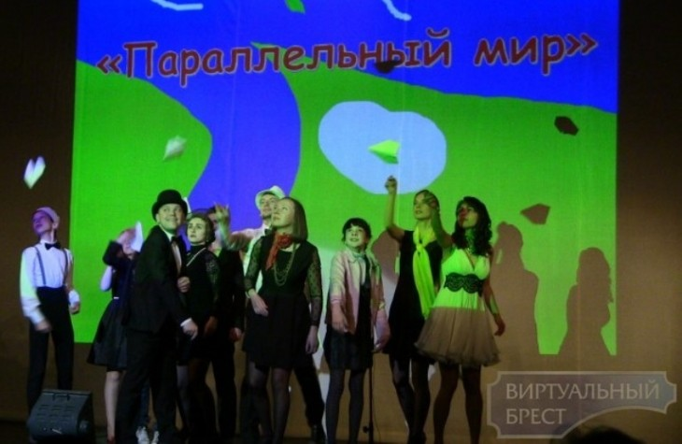
Омский театр актеров с синдромом Дауна стал триумфатором международного фестиваля

Slide 7
Дружественным общество является в том случае, если:
Дети-инвалиды воспринимаются как обычные дети.
Существуют равные возможности для «обычных» людей и инвалидов (возможность свободно передвигаться, путешествовать, получать образование, профессию, устроиться на работу).
Отсутствует агрессия по отношению к этим детям – люди относятся с пониманием, готовы оказать поддержку и проявить заботу о них.
Доминирующим чувством по отношению к инвалидам является уважение, а не жалость.

Slide 8

